Slide 1

Curso Javascript básico
Aula 04

Slide 2

Curso Javascript básico – Aula 04
O que são Condições?
Tomando Decisões
Em dado momento nosso código precisa tomar decisões e realizar dependendo de diferentes situações. Por exemplo, em um jogo, se o número de vidas do jogador é 0, então o jogo acaba. Em um aplicativo de clima, se estiver sendo observado pela manhã, ele mostra um gráfico do nascer do sol; Mostra estrelas e uma lua se for noite.
As declarações condicionais nos permitem representar tomadas de decisão em JavaScript, a partir da escolha que deve ser feita teremos o resultado obtido dessas escolhas.

Slide 3
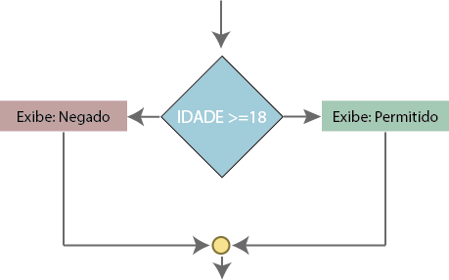
Curso Javascript básico – Aula 04
Tomando Decisões

Slide 4
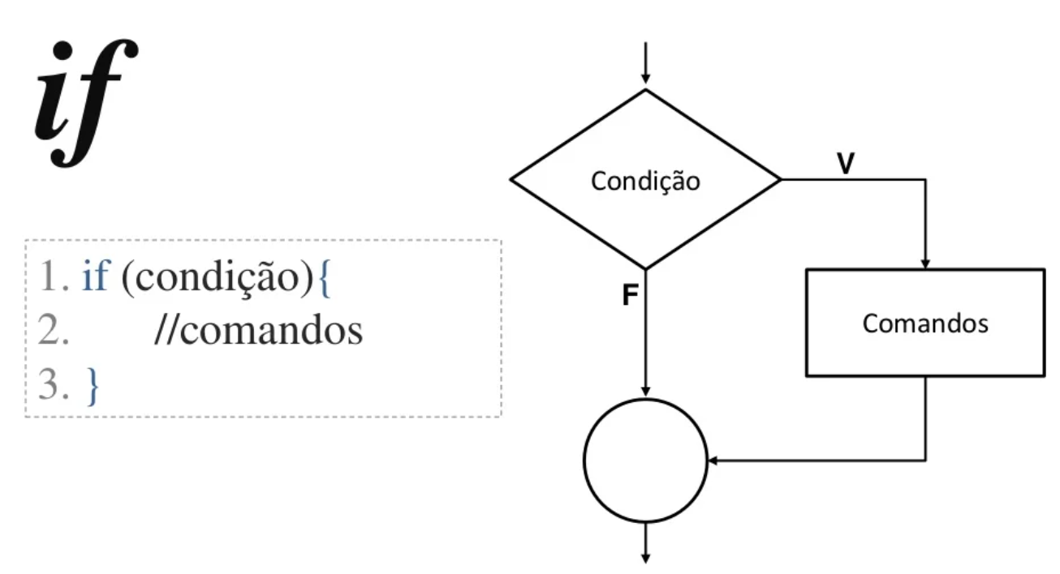
Curso Javascript básico – Aula 04

Slide 5
Curso Javascript básico – Aula 04
Tomando Decisões
Sintaxe básica if
if (condicao) {
codigo para executar caso a condição seja verdadeira;
};
A palavra reservada if seguida de um par de parênteses.
Um teste condicional, localizado dentro dos parênteses (normalmente "este valor é maior que esse", ou "este valor existe"). Esta condição pode fazer uso dos operadores de comparação, e podem retornar true ou false.
=== e !== testar se um valor é idêntico ou não idêntico a outro.
< e > teste se um valor é menor ou maior que outro.
<= e >= testar se um valor é menor ou igual a, ou maior que ou igual a outro.
Um par de chaves, e dentro dele temos código — pode ser qualquer código que queiramos, e só vai ser executado se o teste condicional retornar true.

Slide 6
Curso Javascript básico – Aula 04
Tomando Decisões
Sintaxe básica if...else
if (condicao) {
codigo para executar caso a condição seja verdadeira
} else {
senão, executar este código
}
A palavra reservada else.
Outro par de chaves, dentro dele temos mais um pouco de código — pode ser qualquer código que queiramos, e só vai executar se o teste condicional retornar um valor diferente de true, neste caso not true, ou false.

Slide 7
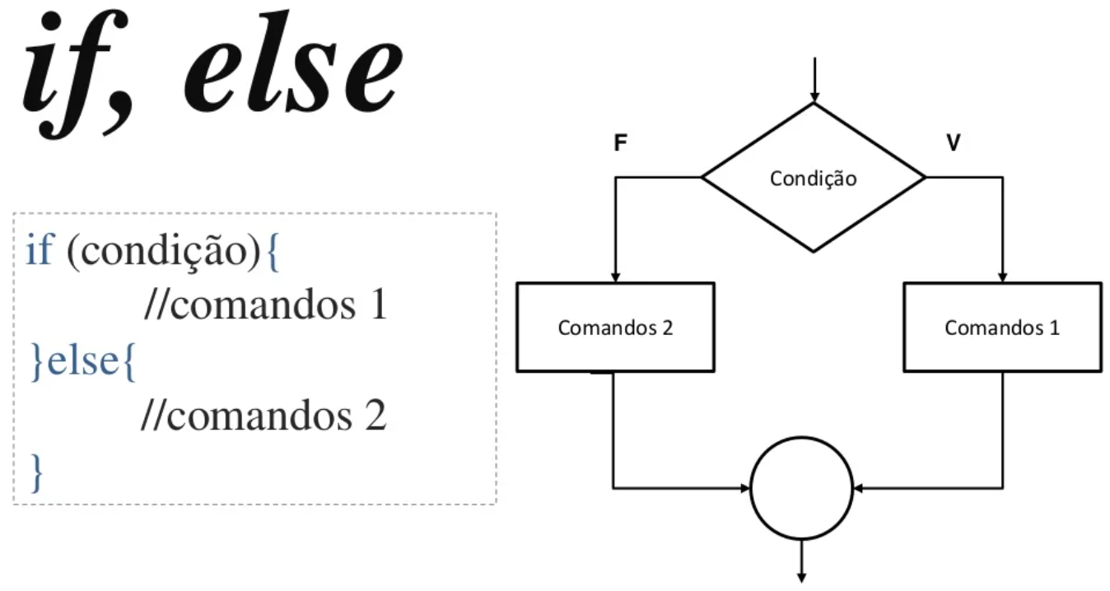
Curso Javascript básico – Aula 04

Slide 8
Curso Javascript básico – Aula 04
Tomando Decisões
Aninhando if ... else
Podemos também de forma correta colocar uma declaração if...else dentro de outra — para aninhá-las. Por exemplo:
if (condicao) {
if (condicao) {
codigo para executar caso a condição seja verdadeira
} else {
senão, executar este código
}
} else {
senão, executar este código
}

Slide 9
Curso Javascript básico – Aula 04
Tomando Decisões
Instruções switch
As instruções if...else fazem o trabalho de habilitar o código condicional bem, mas elas também possuem suas desvantagens. Elas são boas principalmente para casos em que você tem algumas opções, e cada uma requer uma quantidade razoável de código para ser executado, e / ou as condições são complexas (por exemplo, vários operadores lógicos). Nos casos em que você deseja definir uma variável para uma determinada opção de valor ou imprimir uma determinada instrução dependendo de uma condição, a sintaxe pode ser um pouco incômoda, especialmente se você tiver um grande número de opções.
Elas tomam uma única expressão / valor como uma entrada e, em seguida, examinam várias opções até encontrarem um que corresponda a esse valor, executando o código correspondente que o acompanha.

Slide 10
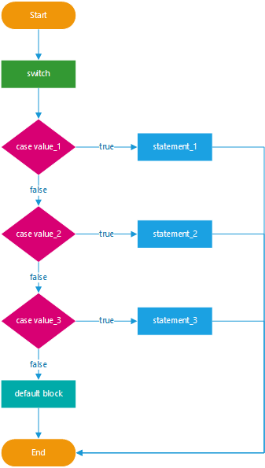
Curso Javascript básico – Aula 04
Tomando Decisões
Instruções switch

Slide 11
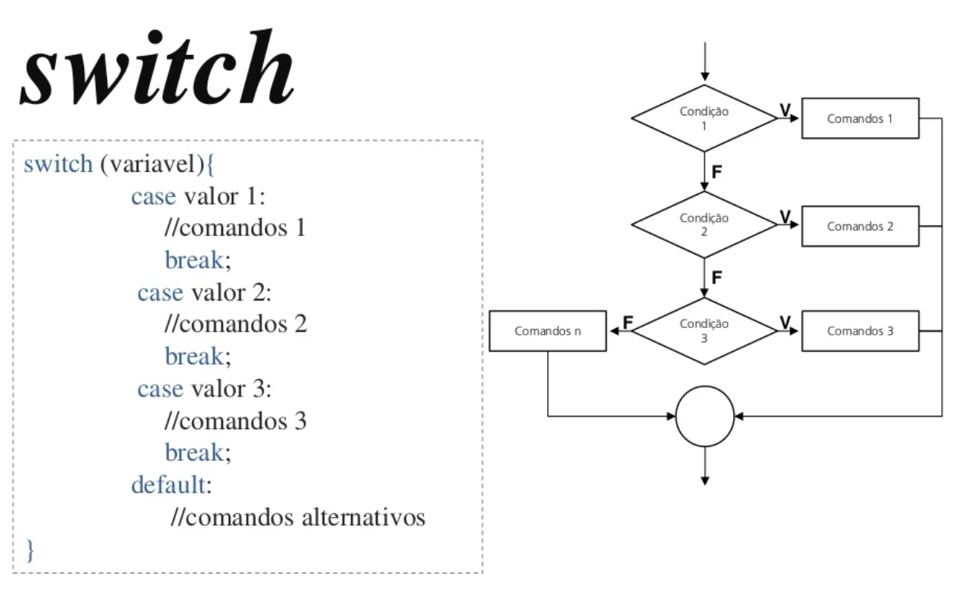
Curso Javascript básico – Aula 04

Slide 12
Curso Javascript básico – Aula 04
Tomando Decisões
Instruções switch
switch (expression) {
case valor1: faz algo aqui;
break;
case valor2: ou faz algo aqui;
break;
…
case valor999: ou então depois de 998 opçoes faz algo aqui;
break;
default: se depois de tudo não encontrar faz isto;
}

Slide 13
Curso Javascript básico – Aula 04
Tomando Decisões
Instruções switch
A palavra-chave switch, seguido por um par de parênteses.
Uma expressão ou valor dentro dos parênteses.
A palavra-chave case, seguido por uma escolha que a expressão / valor poderia ser, seguido por dois pontos.
Algum código para ser executado se a escolha corresponder à expressão.
Uma instrução break, seguido de um ponto e vírgula. Se a opção anterior corresponder à expressão / valor, o navegador interromperá a execução do bloco de código aqui e passará para qualquer código que aparecer abaixo da instrução switch.
Como muitos outros casos (marcadores 3 a 5) que você quiser.
A palavra-chave default, seguido por exatamente o mesmo padrão de código de um dos casos (marcadores 3 a 5), exceto que o default não tem escolha após ele, e você não precisa da instrução break, pois não há nada para executar depois disso o bloco de qualquer maneira. Esta é a opção padrão que é executada se nenhuma das opções corresponder.

Slide 14
Curso Javascript básico – Aula 04
Tomando Decisões
Operador ternário
O operado ternário pode ser útil em algumas situações e pode ocupar muito menos código que um bloco if...else se você simplesmente tiver duas opções escolhidas entre uma condição true/false.
( condição ) ? Roda este Código : roda este Código;

